Slide 1
সবাইকে ফুলের শুভেচ্ছা

Slide 2
শিক্ষক পরিচিতি
মোঃ কবির উদ্দিন
সহকারি শিক্ষক
মানিকগঞ্জ সরকারি প্রাথমিক বিদ্যালয়
কানাইঘাট,সিলেট।
ahmedkabir1986@gmail.com

Slide 3
পাঠ পরিচিতি
শ্রেণীঃদ্বিতীয়
বিষয়ঃবাংলা
নানা রঙের ফুলফল
পাঠের অংশঃআমাদের.....................সাদা

Slide 4
শিখনফলঃ
১.১.১.-শিক্ষার্থীরা প্রমিত উচ্চারনে পড়তে পারবে।
১.২.১.- কয়েকটি লাল ফুল এবং কয়েকটি সাদা
ফুলের নাম বলতে ও লিখতে পারবে।
৫.২.১.-যুক্ত বর্ণ ভেঙ্গে দেখাতে পারবে।

Slide 5
আবেগ সৃষ্টিঃগানের মাধ্যমে
আমার ভাইয়ের রক্তে রাঙানো..................।

Slide 6
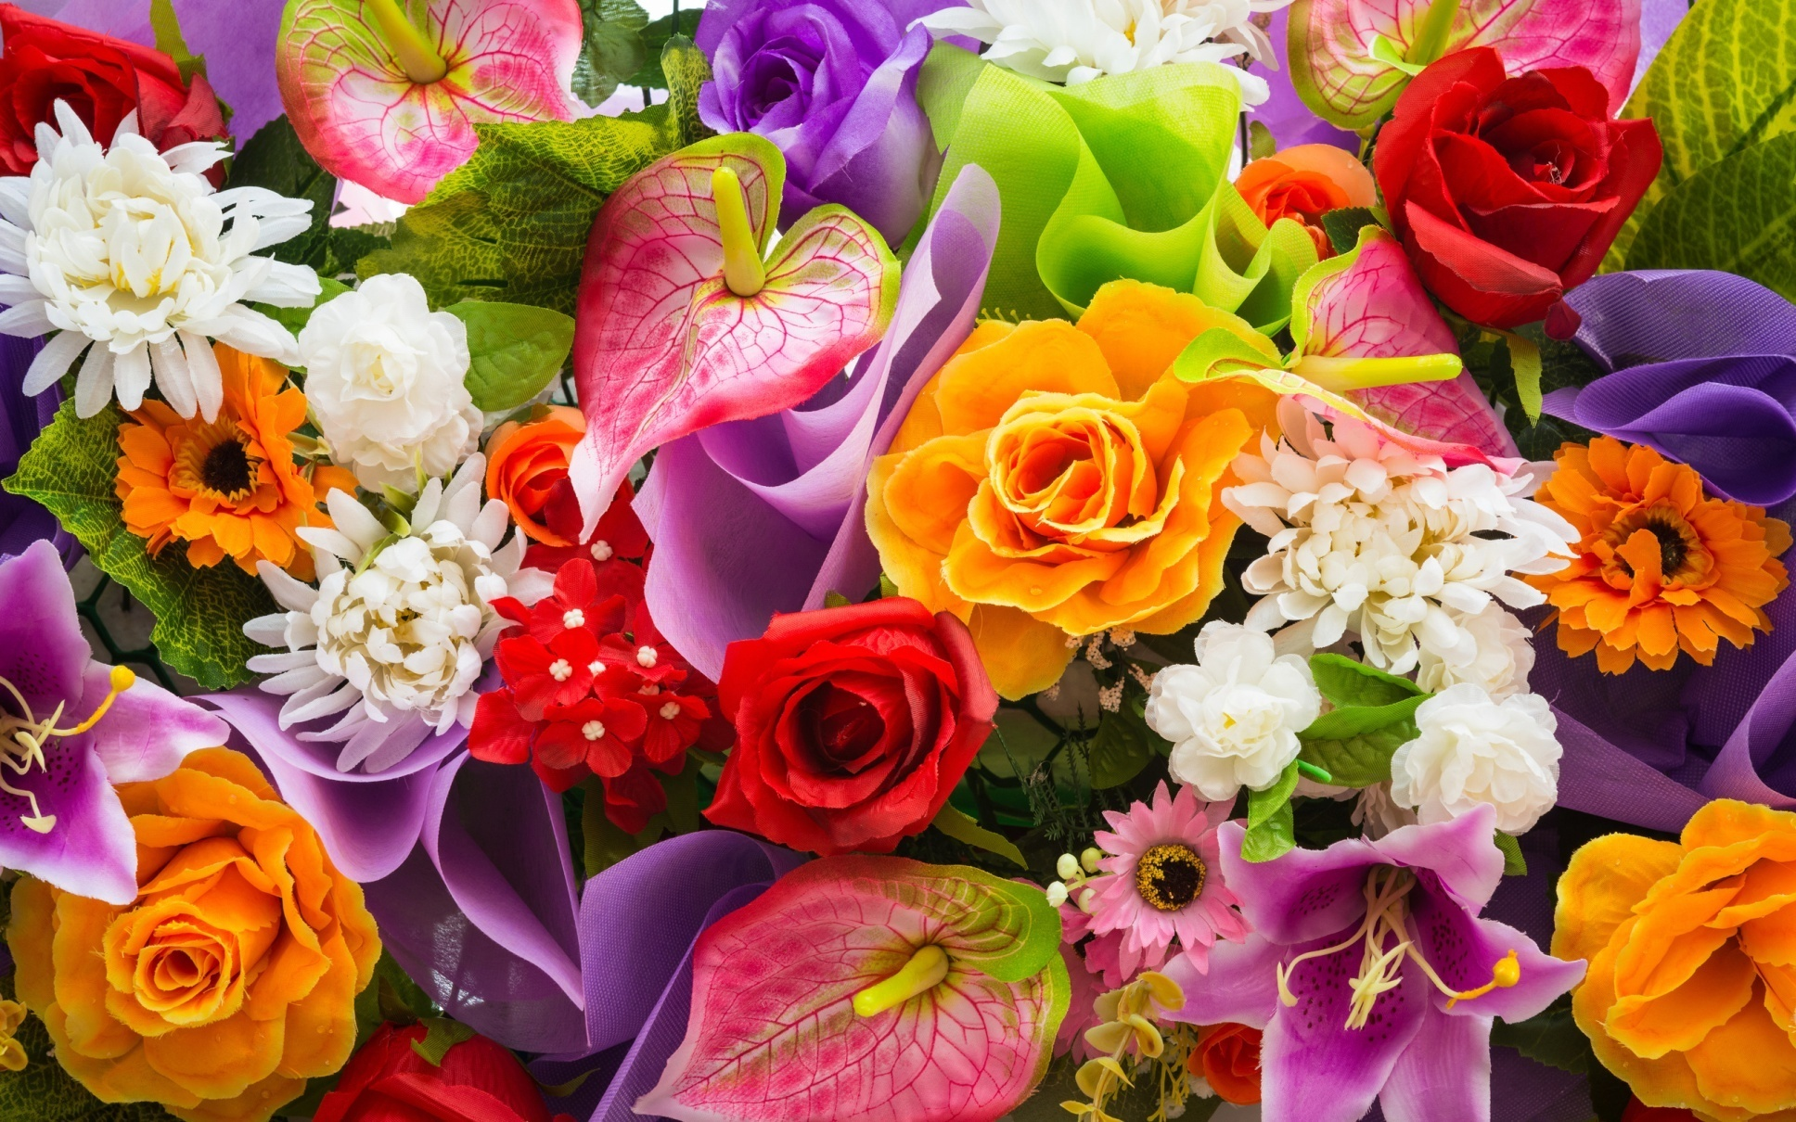
বিভিন্ন প্রকার ফুলের ছবি

Slide 7
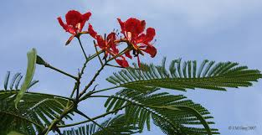
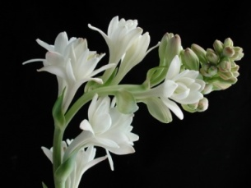
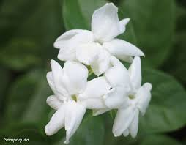
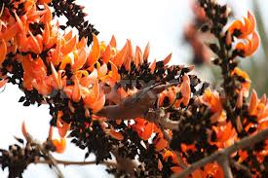
লাল ফুল
সাদা ফুল
কৃষ্ণচূড়া
রজনীগন্ধা
গোলাপ
বেলি
পলাশ
শিউলি

Slide 8
আদর্শ পাঠ

Slide 9
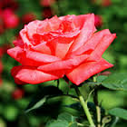
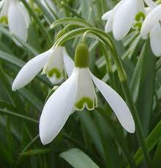
দলীয় কাজ
দল গোলাপ
দল বেলি
তিনটি লাল ফুলের নাম লিখ ?
তিনটি সাদা ফুলের নাম লিখ?

Slide 10
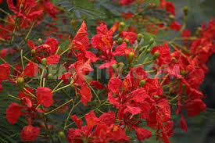
দল গোলাপ
১।পলাশ
২।কৃষ্ণচূড়া
৩।গোলাপ

Slide 11
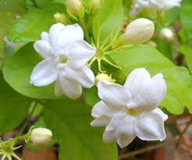
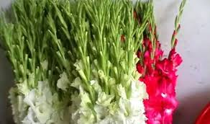
দল বেলি
১।বেলি
২।রজনীগন্ধা
৩।গন্ধরাজ

Slide 12
মুল্যায়ন
১।যুক্ত বর্ণ ভেঙ্গে দেখাওঃ
কৃষ্ণচূড়া
সুগন্ধ
কিন্তু
ষ্ণ
=ষ+ণ
ন্ধ
=ন+ধ
ন্ত
=ন+ত
২।৫টি ফুলের নাম লিখ ?

Slide 13
ধন্যবাদ

